Slide 2
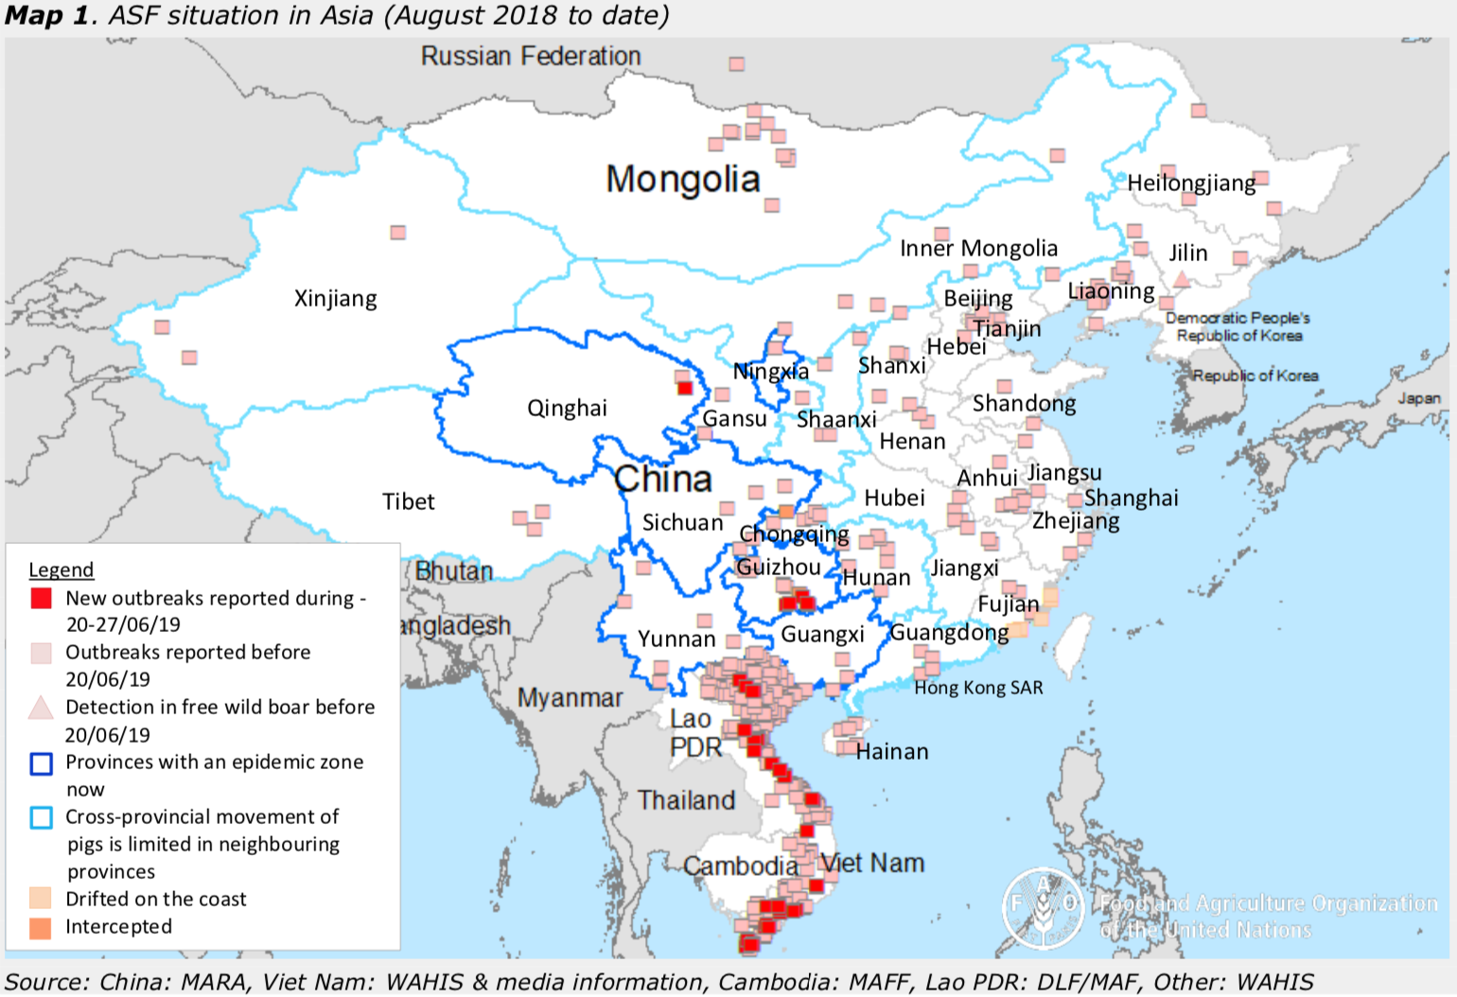

Slide 3
ถอดบทเรียนการระบาดของ ASFV ในภูมิภาค

Slide 4
ถอดบทเรียนการระบาดของ ASFV ในภูมิภาค บทที่ ๑ ความเสี่ยงในการนำเข้าไวรัส

Slide 6
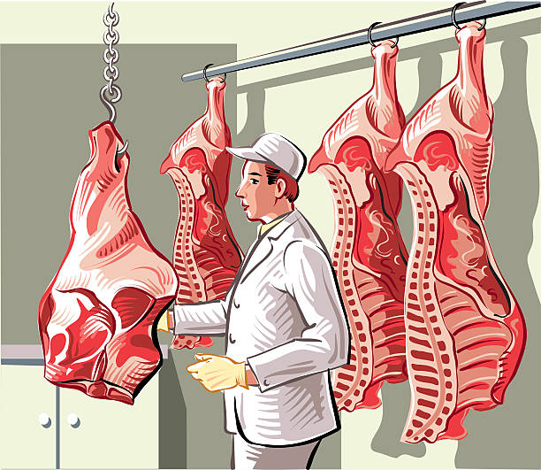

Slide 11
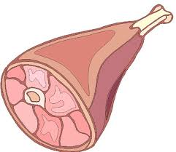
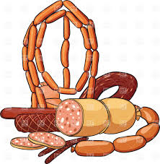

Slide 13
หนังหมู เครื่องใน ไส้หมู

Slide 14
ถอดบทเรียนการระบาดของ ASFV ในภูมิภาค บทที่ ๒ ผลกระทบ
เศรษฐกิจที่เกี่ยวข้องกับวงจรการเลี้ยงหมู
Pork supply ลดลง และราคาแพงขึ้น (Food Security)
รายกลางและย่อยเลิกเลี้ยง
เปลี่ยนจากเลี้ยงหมูเป็นเลี้ยงไก่

Slide 15
ถอดบทเรียนการระบาดของ ASFV ในภูมิภาค บทที่ ๓ การเตรียมความพร้อม
รายงานไม่ครบ ขาดข้อมูล
เตรียมพร้อมทุกภาคส่วนในทิศทางเดียวกัน ภาครัฐ ภาคเอกชน
แผนป้องกันและจัดการความเสี่ยงในการนำเข้าไม่ครบวงจร
การบริหารแบบ Decentralization
ขาดการชดเชยในหลายประเทศ
ประสิทธิภาพของระบบสัตวแพทย์บริการ

Slide 16
ถอดบทเรียนการระบาดของ ASFV นอกภูมิภาค บทที่ ๔ การเตรียมความพร้อม
ระยะสั้น
รู้โรคเร็ว ข้อมูลแม่น จัดการเร็ว
เครือข่ายห้องปฏิบัติการ
ตัดวงจรการระบาดให้ได้มากที่สุด เพื่อลด viral load
รักษาสมดุลปริมาณอาหาร - Compartmentalization, Secure Pork Supply plan ตามระบบ biosecurity
ระยะกลาง-ยาว
แผนการกำจัดโรค ASF - บราซิล

